Slide 1

Název školy: Základní škola a mateřská škola,
Hlušice
Autor: PaedDr. Vaňková Marcela
Číslo projektu: CZ.1.07/1.4.00/21.3235
Název: VY_32_INOVACE_3C_02 _Conditionals – type 1
Téma: Anglická gramatika v 6. a 9. ročníku ZŠ

Slide 2
ANOTACE:
1) Materiál je určen pro žáky 2. stupně ZŠ. Dle úvodních vět
a tabulek učitel objasní žákům tvorbu Conditionals – type 1. Struktura kladné věty, záporné věty.
2) Následuje procvičení vět If – will - překlad. Kontrola správnosti.
3) Písemné procvičení struktury vět s: unless, kontrola po odhalení listu.
4) Dialogy, konverzace ve dvojicích dle předlohy a obrázků. Použití: if – will, unless ap.
5) Zařazení materiálu do úvodních hodin – Conditionals – type 1.

Slide 3
CONDITIONALS - type 1
Example
If you pass your exam, I´ll buy your car.
If Mark sees Mary tomorrow, he will ask her out.
Robert won´t win the race if he doesn‘t drive really fast.
Uděláš-li zkoušky, koupím ti auto.
Jestliže Marek potká zítra Marii, navrhne jí schůzku.
Robert nevyhraje závod, jestliže nepojede opravdu rychle.
Robert won´t win the race unless he drives really fast.
If not = unless
Robert nevyhraje závod, ledaže by jel opravdu rychle.
Jestliže ne/ ledaže

Slide 4

CONDITIONALS - type 1
If + present simple, will + infinitive (without to)
If the weather is fine, we will go to the park.
Use: to talk about things that are likely to happen in the future.
Note: unless = if not
If he isn´t tired, he´ll come with us.
Unless he´s tired, he´ll come with us.

Slide 5
CONDITIONALS - type 1
Přeložte: Jestli pojedeš do Prahy autem, bude to rychlejší.
____ you ____ to Prague by car, it ________ ____ faster.
Přeložte: Jestli poletíte z New Yorku, přistanete ve Frankfurtu.
____ you ______ from New York, you ________ ________ in Frankfurt.
Přeložte: Když si koupíš zpáteční lístek, bude to levnější.
_____ you ______ a return ticket, it ________ ____ cheaper.
Přeložte: Jestliže tam pojedeš o víkendu, zaplatíš nižší jízdné.
____ you ____ there at the weekend you ________ ______ a lower fare.
Přeložte: Jestli se tam přestěhují, bude nešťastná.
____ they ________ there she ________ ____ unhappy.
Přeložte: Jestli bude Jan telefonovat, odpovíš mu?
____ ________ ____________, ________ ______ ____________it?

Slide 6
CONDITIONALS - type 1
Check your sentences:
Přeložte: Jestli pojedeš do Prahy autem, bude to rychlejší.
If you go to Prague by car, it will be faster.
Přeložte: Jestli poletíte z New Yorku, přistanete ve Frankfurtu.
If you fly from New York, you will land in Frankfurt.
Přeložte: Když si koupíš zpáteční lístek, bude to levnější.
If you buy a return ticket, it will be cheaper.
Přeložte: Jestliže tam pojedeš o víkendu, zaplatíš nižší jízdné.
If you go there at the weekend, you will pay a lower fare.
Přeložte: Jestli se tam přestěhují, bude nešťastná.
If they move there, she will be unhappy.
Přeložte: Jestli bude Jan telefonovat, odpovíš mu?
If John phones, will you answer it?

Slide 7
Rewrite the sentences using: unless
If it doesn´t rain, we´ll go out.
If we don´t book our seats now, we won´t go on holiday.
If you don´t work hard, you´ll fail the test.
If he isn´t on time, he´ll miss the bus.
If you don´t do your homework, you will have problems at school.
Unless it rains, we´ll go out.
Unless we book our seats now, we won´t go on holiday.
Unless you work hard, you´ll fail the test.
Unless he´s on time, he´ll miss the bus.
Unless you do your homework, you will have problems at school.

Slide 8
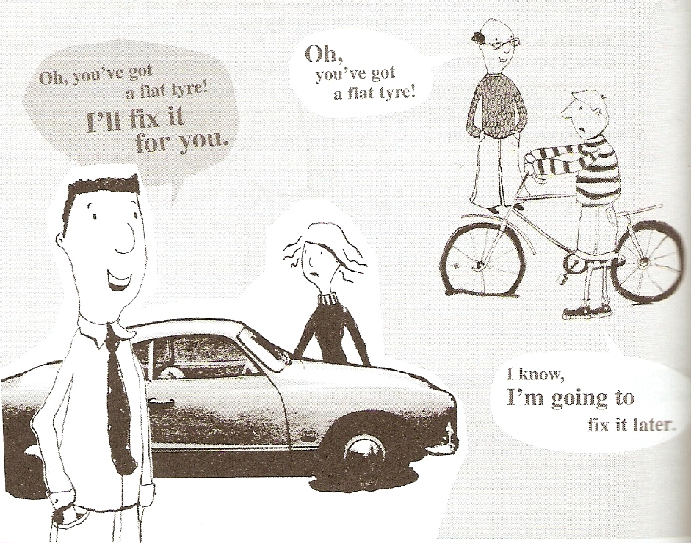
Dialogues
Shall we go by bus or by taxi?
Use: bike car train tram plane tractor ship helicopter motorbike
If we go by bus, it will be cheaper.
We´ll get there more quickly if we go by taxi.

Slide 9
CITACE:
http://office.microsoft.com/cs-cz/images/results.aspx?qu=v%C3%BDhra&ex=1#ai:MC900439847|
http://office.microsoft.com/cs-cz/images/results.aspx?qu=kniha&ex=1&origin=FX010132103#ai:MC900440424|
http://office.microsoft.com/cs-cz/images/results.aspx?qu=poslouchat&ex=1#ai:MC900439849|
http://office.microsoft.com/cs-cz/images/results.aspx?qu=ps%C3%A1t&ex=1&origin=FX010132103#ai:MC900441908|
http://fotka.pixmac.cz/4/kresleny-slunce-s-destnikem-3d-pixmac-fotka-81210761.jpg
http://office.microsoft.com/cs-cz/images/results.aspx?qu=ps%C3%A1t&ex=1&origin=FX010132103#ai:MP900409594|
Project English 3, Oxford, Tom Hutchinson, Grammar summary
Angličtina, Školní kurz gramatiky, Maria Birkenmajer, E. Maňko, Infoa 2008
The Good Grammar Book, Michael Swan, Catherine Walter, Oxford University Press
Essential Grammar in Use, Raymond Murphy, Cambridge University Press
Spark, Virginia Evans_Jenny Dooley, Teacher´s book, Express Publishing
Let´s study Grammar, Krajewska Milada, Infoa
Terasoft, TC Angličtina 4, PC program 2003

